Slide 1
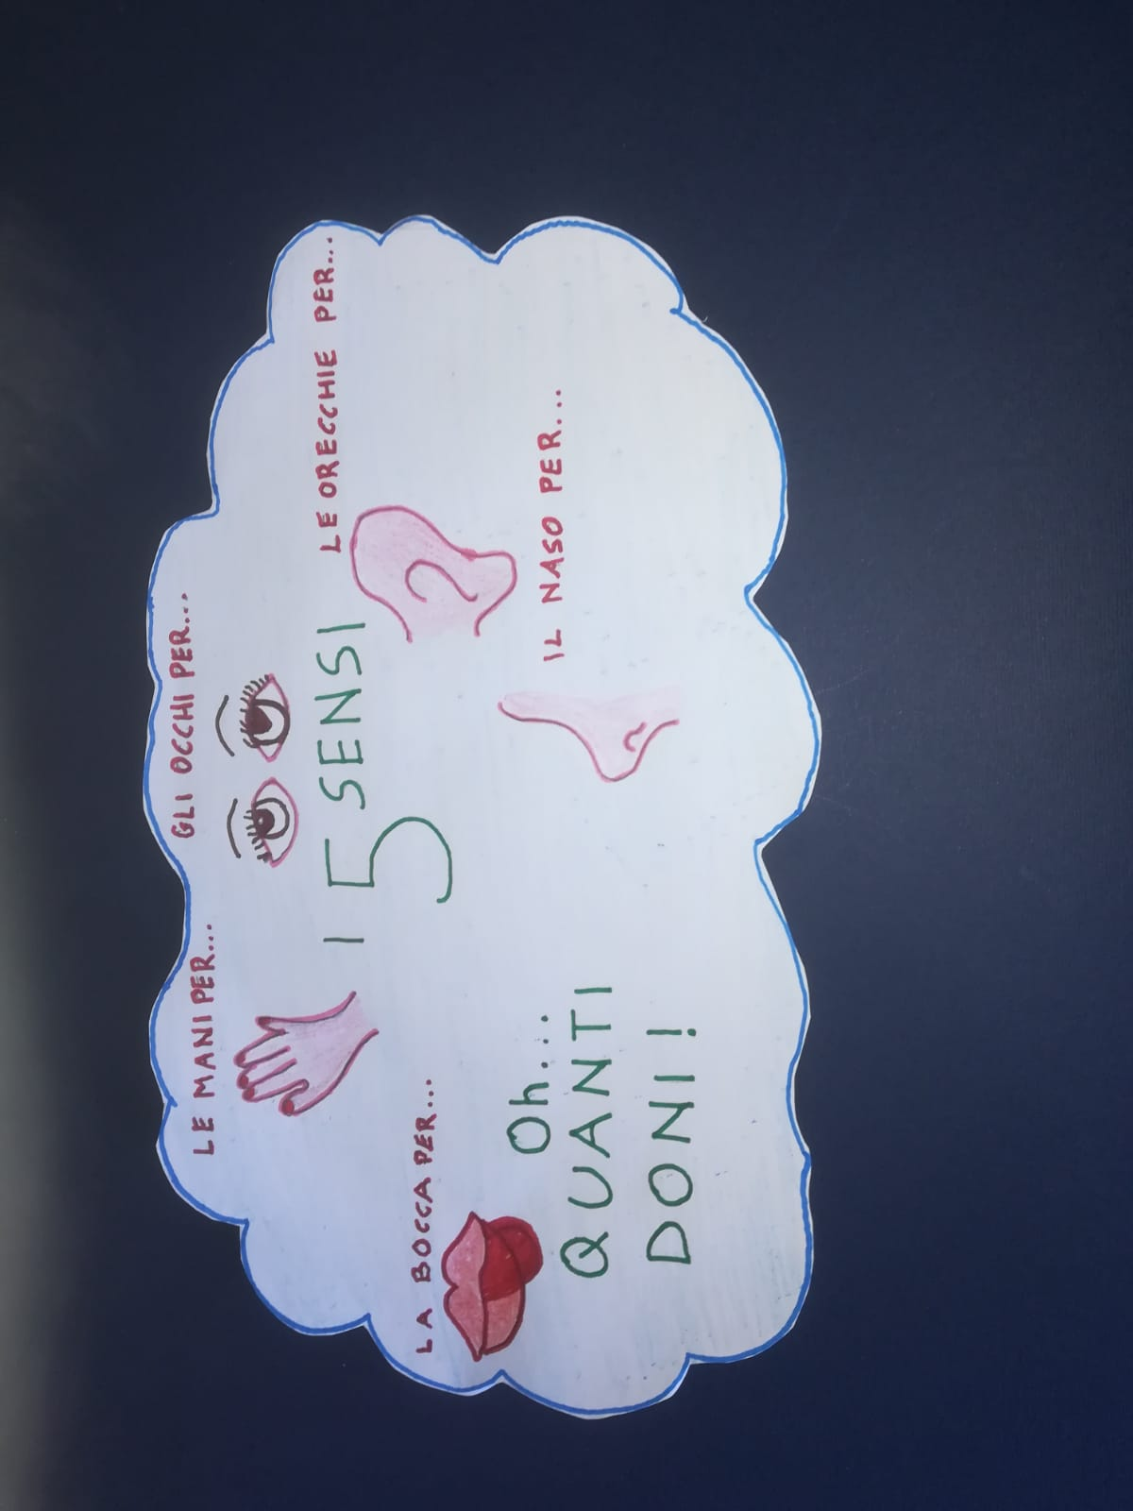
Religione Cattolica bimbi 3,4 e 5 anni insegnante Fornaro Elisa: -Oh… quanti doni! I cinque sensi-
clicca qui

Slide 2
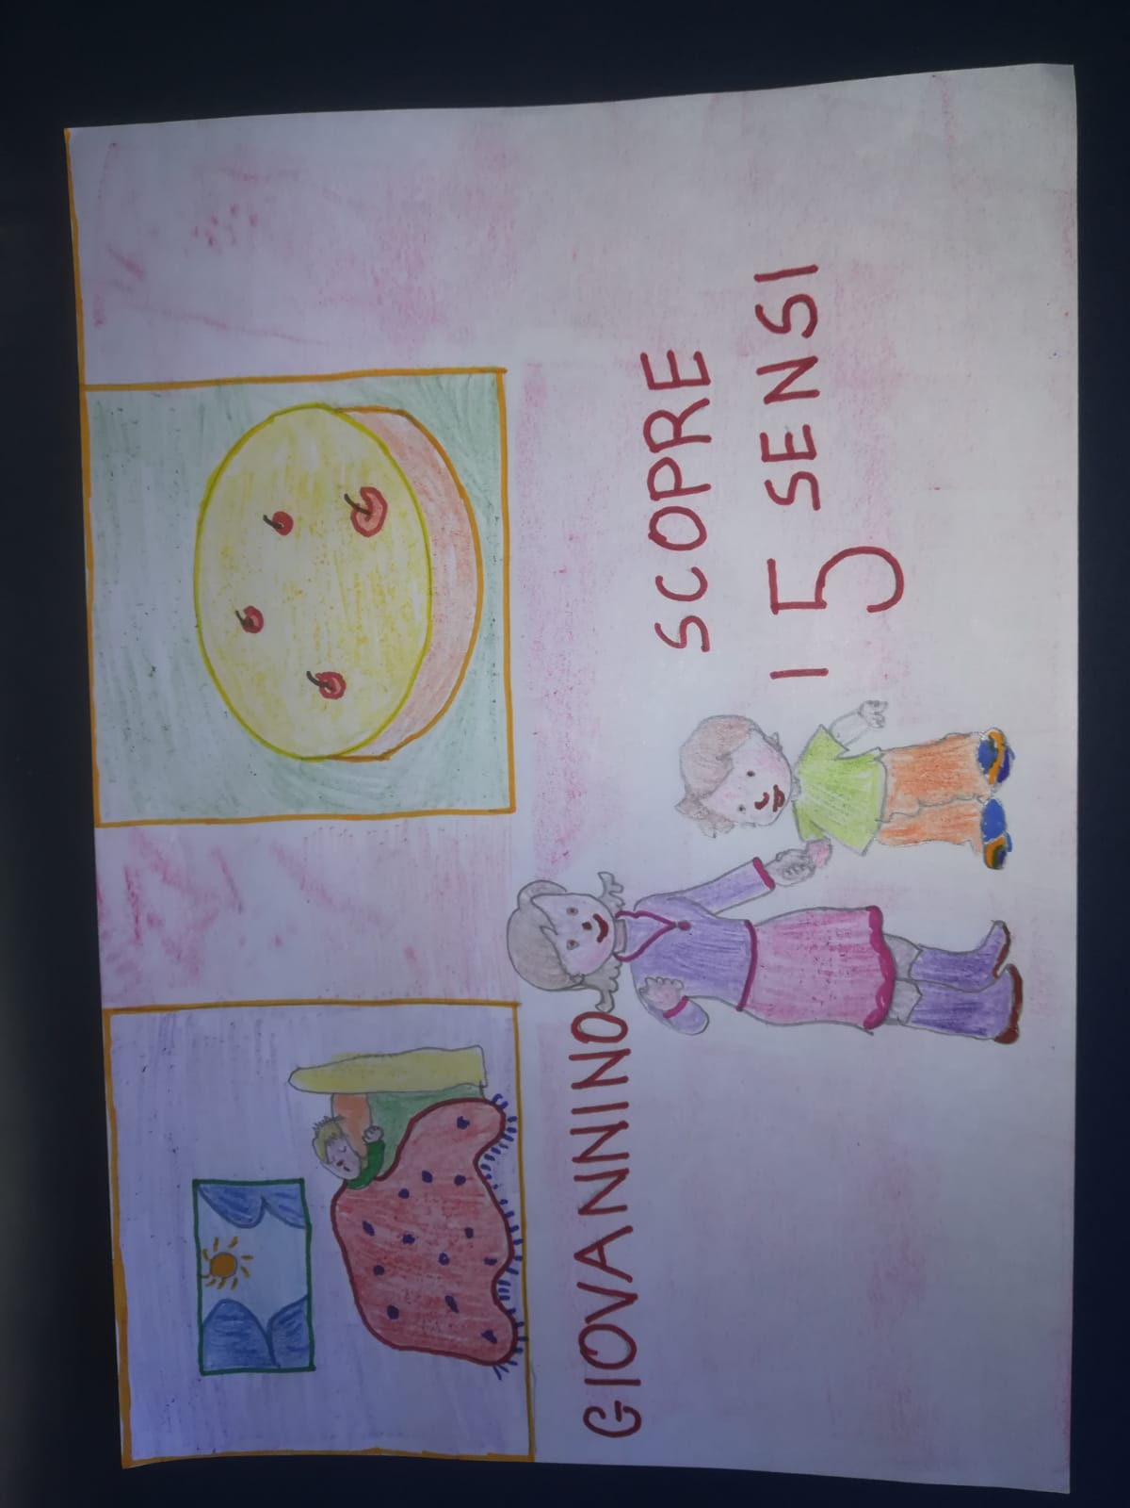
clicca qui

Slide 3
clicca qui

